Slide 1

ADAPTIVE GAME DIFFICULTY BERBASIS ANALISIS PERILAKU PEMAIN MENGGUNAKAN MACHINE LEARNING
Disusun Oleh: Bagus Indra Prastya (20220801025)
PROGRAM STUDI ILMU KOMPUTER, FAKULTAS TEKNIK INFORMATIKA, UNIVERSITAS ESA UNGGUL, 2025

Slide 2

Abstrak: Mengatasi Tantangan Kesulitan Statis
Masalah Utama
Solusi Inovatif
Tujuan Utama
Kesulitan game yang statis menyebabkan kebosanan atau frustrasi, menurunkan engagement dan motivasi pemain.
Mengembangkan sistem Adaptive Game Difficulty (AGD) menggunakan Machine Learning (ML) untuk penyesuaian real-time.
Mempertahankan pemain dalam Flow State melalui pengalaman yang personal dan adaptif.
Metode melibatkan pengumpulan data perilaku (response time, error rate) dan penerapan algoritma ML untuk memprediksi kesulitan optimal.

Slide 3

Latar Belakang & Rumusan Masalah
1.1 Latar Belakang
Kesulitan permainan yang tidak sesuai dengan kemampuan pemain dapat menyebabkan penurunan minat dan motivasi. Pendekatan kesulitan statis tidak lagi efektif untuk variasi kemampuan pemain yang dinamis.
Kemajuan ML memungkinkan analisis perilaku pemain secara real-time untuk penyesuaian kesulitan otomatis.
1.2 Rumusan Masalah
Menganalisis perilaku pemain secara real-time?
Memprediksi tingkat kesulitan optimal menggunakan ML?
Menyesuaikan parameter game secara dinamis tanpa mengganggu experience?

Slide 4
Batasan dan Tujuan Penelitian
Batasan Masalah
Tujuan Penelitian
Fokus pada pengembangan engine adaptif, bukan konten game utuh.
Membangun Mesin Adaptif
Fokus pada 1–2 algoritma ML (Reinforcement Learning/Bayesian Network).
Mesin berbasis ML untuk menyesuaikan kesulitan game secara otomatis.
Tidak termasuk penyesuaian aspek naratif atau audio.
Meningkatkan Engagement
Dibuat dua game demo sebagai bukti konsep.
Meningkatkan keterlibatan dan hasil belajar pemain.
Menyediakan Integrasi
Menyediakan API/SDK yang mudah diintegrasikan ke Unity/Unreal Engine.

Slide 5

Kerangka Konseptual: Adaptive Game Difficulty (AGD)
AGD adalah penyesuaian kesulitan permainan secara dinamis berdasarkan performa pemain.
Analisis ML
Performa Pemain
Penyesuaian Kesulitan
State Permainan
Flow State
ML dalam Game
Tujuan utama adalah mempertahankan pemain dalam flow state (Csikszentmihalyi, 1990), di antara kebosanan dan kecemasan.
Algoritma seperti Reinforcement Learning (RL) dan Bayesian Networks cocok untuk personalisasi pengalaman dalam lingkungan dinamis.

Slide 6

Analisis Perilaku Pemain & Metodologi
Indikator Perilaku Kunci
Metode Pengembangan (R&D)
Parameter yang dianalisis untuk memprediksi kemampuan dan kondisi emosional pemain:
Analisis Kebutuhan
Response Time
Error Rate
Perancangan Sistem
Retry Count
Implementasi ML & API
Interaction Pattern
Pengujian & Evaluasi

Slide 7
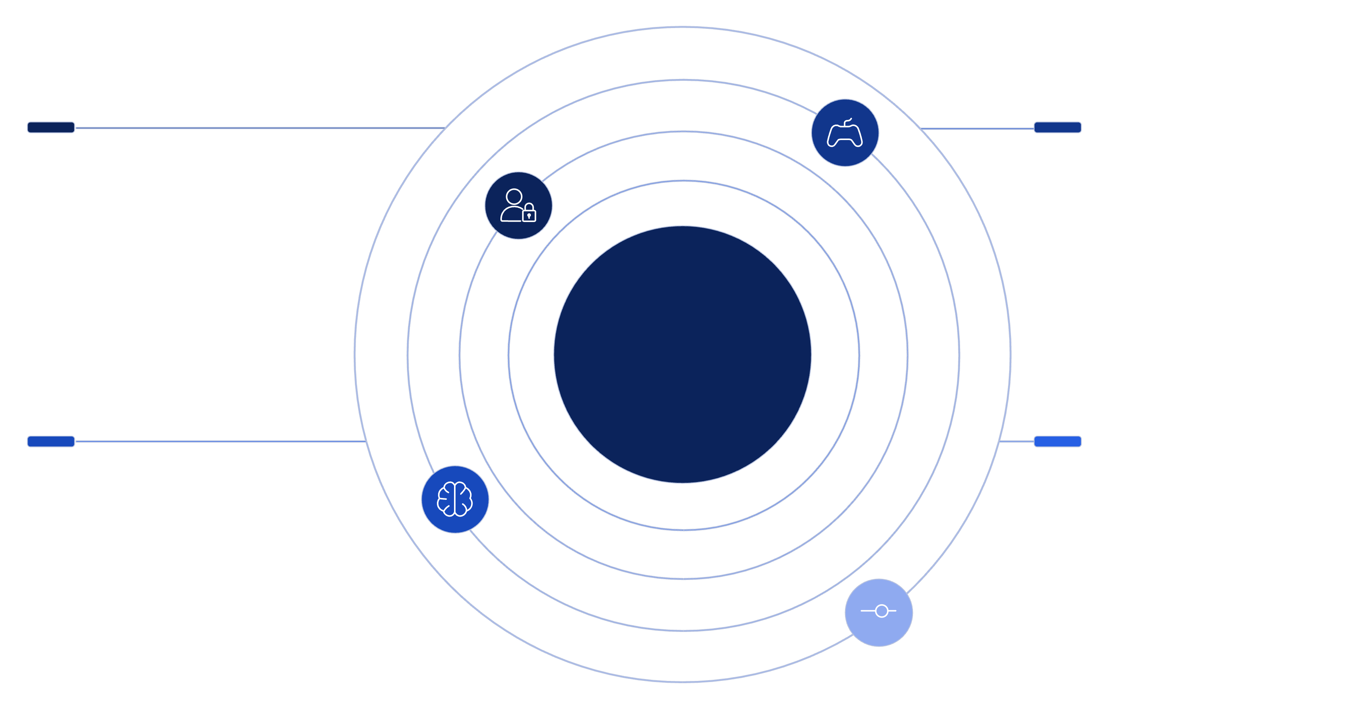

Arsitektur Sistem Adaptif (AGD Engine)
Sistem AGD berfungsi sebagai mesin adaptasi yang terpisah, berkomunikasi dengan game melalui API/SDK.
Pemain
Game
Interaksi dan perilaku pemain tercatat
API/SDK kirim data ke AGD
Arsitektur Sistem Adaptif
AGD System
Sesuaikan Kesulitan
Mesin ML adaptasi dan model
Atur parameter game secara otomatis
Teknik Pengumpulan Data: Data perilaku pemain dikumpulkan melalui logging sistem. Model ML dilatih menggunakan dataset simulasi dan anotasi.
Model ML yang digunakan adalah Reinforcement Learning (Q-Learning) atau Bayesian Network untuk memetakan perilaku ke tingkat kesulitan optimal.

Slide 8


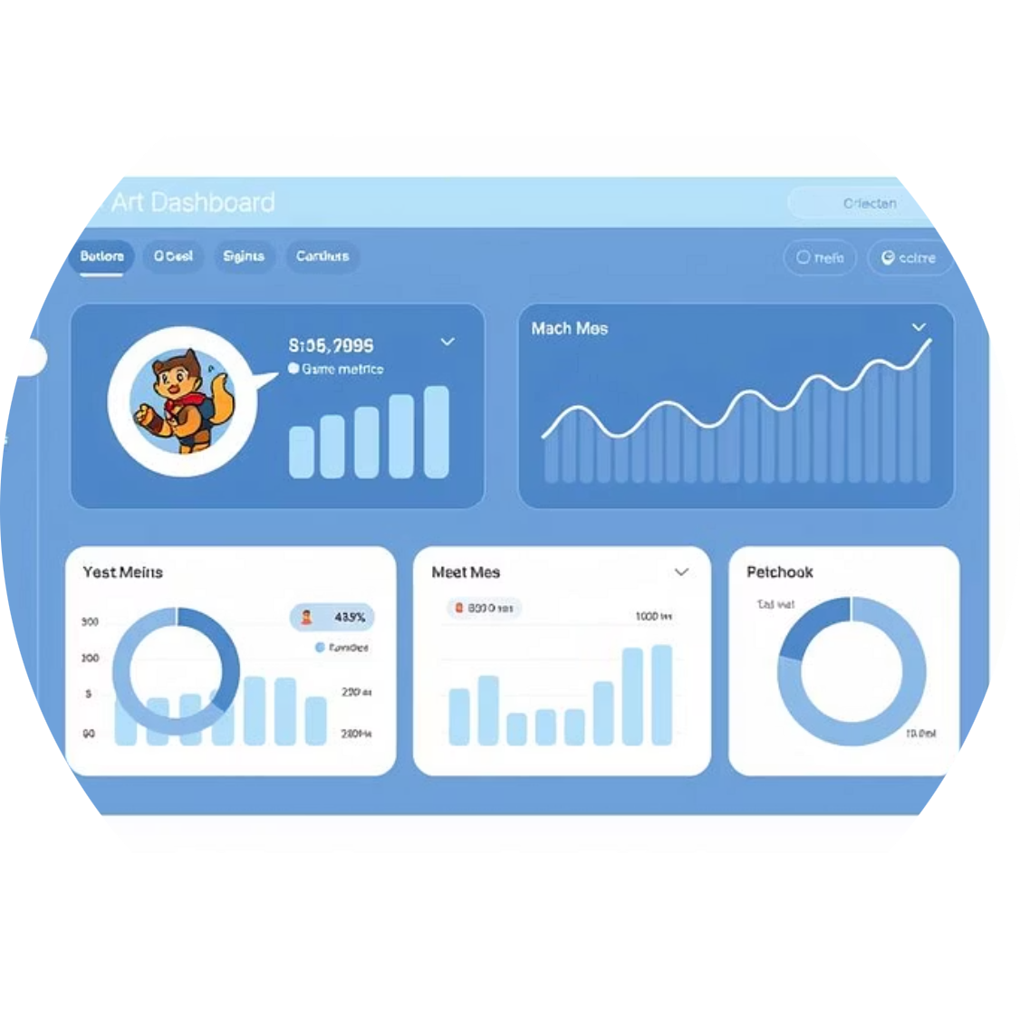
Rencana Implementasi: Pengembangan Engine dan Integrasi
Pengembangan Engine ML
Integrasi Lintas Engine
Dashboard Administratif
Engine dibangun menggunakan Python (scikit-learn/TensorFlow). Model dilatih dengan data perilaku seperti waktu respon dan tingkat kesalahan.
API/SDK dikembangkan untuk Unity dan Unreal Engine, memungkinkan developer mengirim data dan menerima rekomendasi kesulitan.
Dashboard web-based menampilkan metrik pemain, efektivitas adaptasi, dan performa model ML secara real-time.

Slide 9

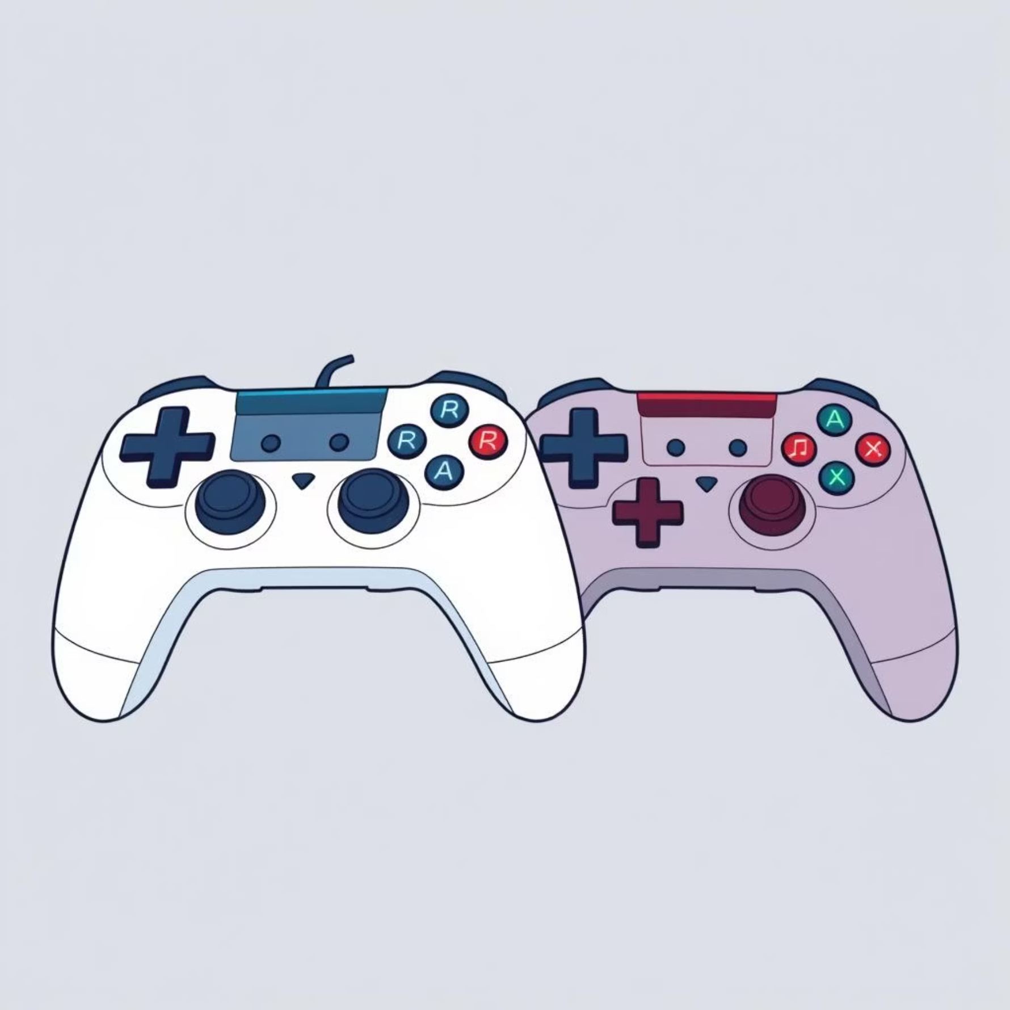


Pengujian dan Validasi Sistem
Pengujian akan menggunakan A/B Testing untuk membandingkan sistem statis vs adaptif, melibatkan pengguna nyata.
Metrik Evaluasi Kunci (KPIs)
Metode Pengujian
A/B Testing (Statis vs. Adaptif).
Pengukuran Waktu Bermain (Engagement Rate).
Survey Kepuasan (NPS).
20%
Validasi dengan Dua Game Demo (Puzzle & Edukasi).
Peningkatan Learning Outcome (nilai post-test).
50%
Penurunan Drop-off Rate (tingkat pemain berhenti).
85%
Akurasi Model ML minimal.

Slide 10


Kesimpulan dan Kontribusi Penelitian
Sistem AGD berbasis ML ini diharapkan dapat menjadi solusi inovatif untuk meningkatkan pengalaman pengguna dalam game edukasi dan hiburan.
Model Adaptif Real-Time
Platform Lintas Genre
Dampak Positif UX
Pengembangan model adaptif yang mampu menyesuaikan kesulitan secara instan.
Penciptaan SDK yang dapat digunakan untuk berbagai genre game (Unity/Unreal).
Meningkatkan user experience dan mendukung hasil belajar yang lebih baik.

